Slide 1


Présentation résultats thèse
Etude et réalisation d'un Réseau Radiogoniométrique large bande et multipolarisation
Julien Harel – 24/10/2024

Slide 2

Sommaire
Cahier des charges & problématiques
Méthode goniométrie
Antenne utilisée
  1-6 GHz
  6-18 GHz
  Panneau final
Résultats goniométrie
Brevet & Publications
Perspectives

Slide 3
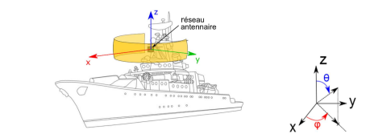
Présentation du sujet
Réalisation d'un réseau antennaire pour application de radiogoniométrie
Bandes [1-6 GHz] & [6-18 GHz]
  Option pour [30-40 GHz]
Dimensions max antenne élémentaire 10x10cm
Adaptation ≤ -10 dB
Double polarisation H et V
  Option pour polarisation circulaire
Goniométrie en azimut
360° en azimut & 40° en élévation
  4 panneaux couvrant chacun 90°
Plusieurs métriques pour définir l'efficacité du système
  Ambiguïté ; Bande de Cramer-Rao & précision angulaire

Slide 4
Présentation du sujet
Problématiques
Antenne ultra large bande et compacte [1-18 GHz ; 10cm max].
Diagramme de rayonnement stable, large et sans direction aveugle sur 90°.
Assurer une bonne précision pour la goniométrie.
Positionnement de l'antenne par rapport au mât (réflexions ; avoir la couverture angulaire voulue ; problèmes mécaniques...).

Slide 5
Sommaire
Cahier des charges & problématiques
Méthode goniométrie
Antenne utilisée
  1-6 GHz
  6-18 GHz
  Panneau final
Résultats goniométrie
Brevet & Publications
Perspectives

Slide 6
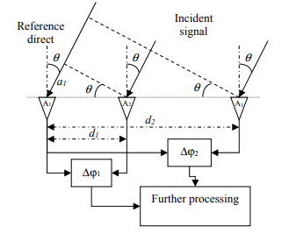
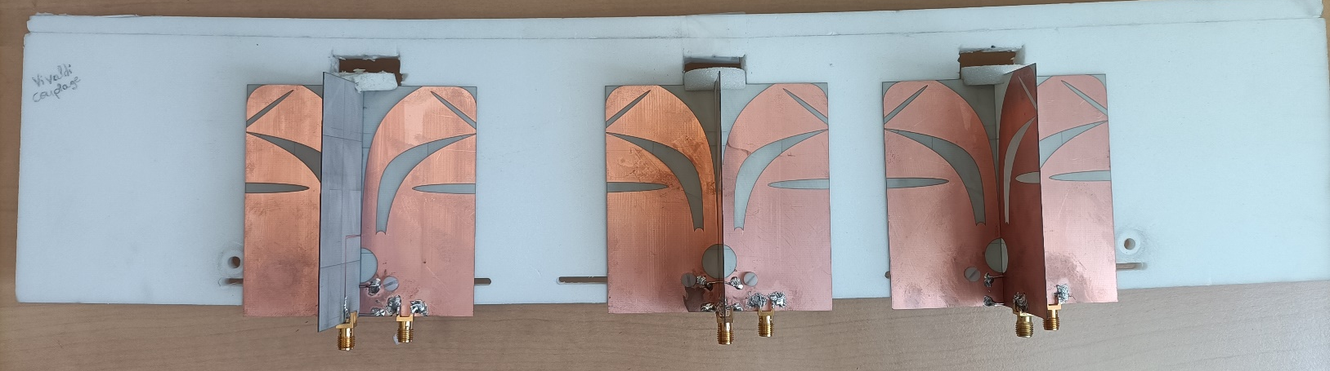

Présentation du sujet
Problématiques goniométrie
Limité à 3 antennes (Récepteur RF 3 voies) ➔ Interférométrie
  Récepteurs RF : Bandes [1-18 GHz]
Nécessaire de créer des homothéties du réseau :
[1-6 GHz] ; [6-18GHz]
Panneau 3 éléments H&V [1-6 GHz] : distances 108mm et 135mm (long total = 330mm)
d1
d2

Slide 7
Sommaire
Cahier des charges & problématiques
Méthode goniométrie
Antenne utilisée
  1-6 GHz
  6-18 GHz
  Panneau final
Résultats goniométrie
Brevet & Publications
Perspectives

Slide 8
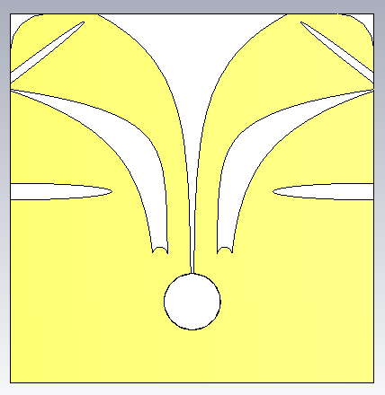

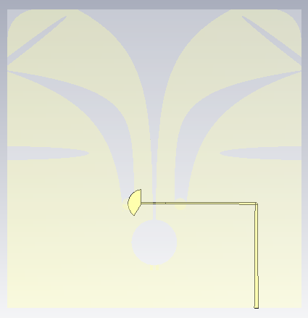
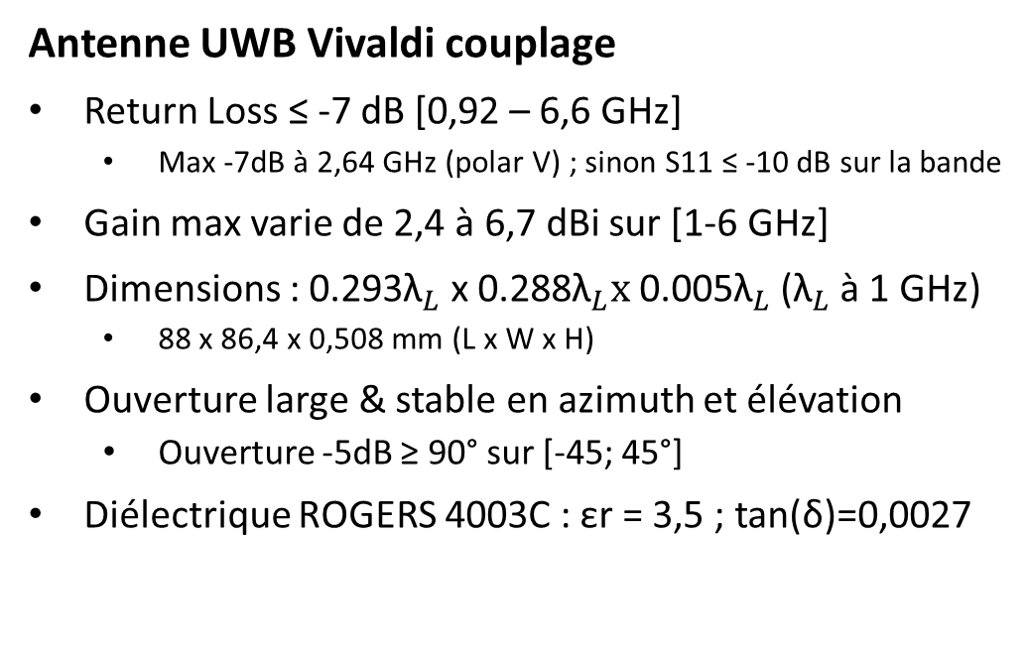
Vivaldi couplage 1-6 GHz
Antenne UWB Vivaldi couplage
Return Loss ≤ -7 dB [0,92 – 6,6 GHz]
  Max -7dB à 2,64 GHz (polar V) ; sinon S11 ≤ -10 dB sur la bande
Gain max varie de 2,4 à 6,7 dBi sur [1-6 GHz]
Dimensions : 0.293${\text{λ}}_{L}$ x 0.288${\text{λ}}_{L}x$0.005${\text{λ}}_{L}$ (${\text{λ}}_{L}$ à 1 GHz)
  88 x 86,4 x 0,508 mm (L x W x H)
Ouverture large & stable en azimuth et élévation
  Ouverture -5dB ≥ 90° sur [-45; 45°]
Diélectrique ROGERS 4003C : εr = 3,5 ; tan(δ)=0,0027

Slide 9

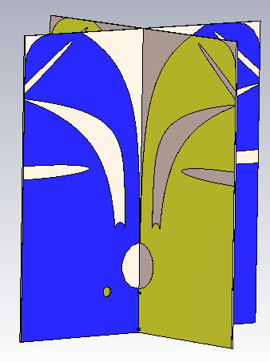
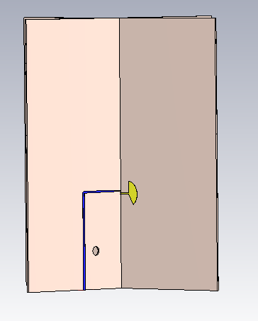


Vivaldi couplage 1-6 GHz
Vivaldi couplage dual polar :
Mise en double polar :
Ecart de 0,5mm entre les lignes de feed
Polar H
Polar V
Polar H
Polar V

Slide 10
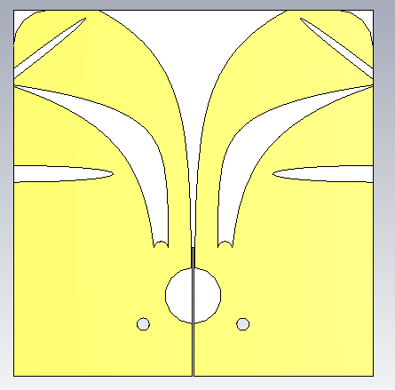
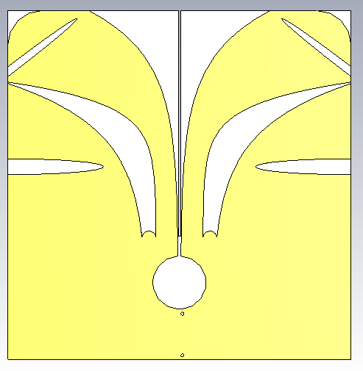
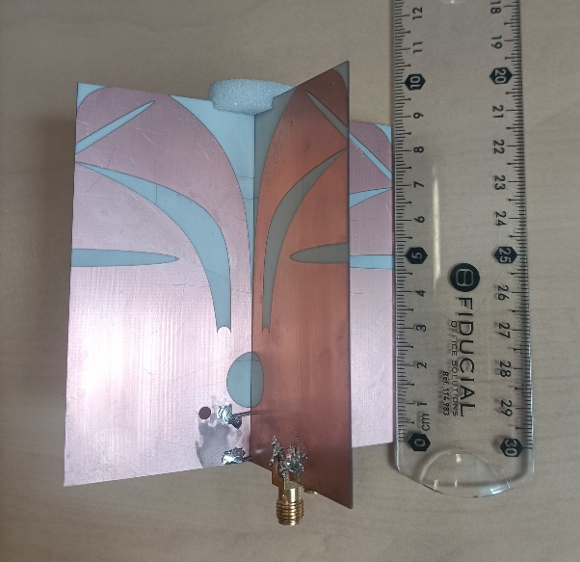
Vivaldi couplage 1-6 GHz
Vivaldi couplage : double polar
Polar H
Polar V
Réalisation

Slide 11

Vivaldi couplage 1-6 GHz
Antenne UWB Vivaldi couplage réseau
Return Loss ≤ -7 dB [1 – 6 GHz]
  Max -7dB à 2,64 GHz (polar V) ; sinon S11 ≤ -10 dB sur la bande
Couplage ≤ -14,4 dB
  Couplage entre polar ≤ -28 dB
Dimensions : 88mm x 329,4mm x 86,4mm (L x W x H)
  d2 = 108mm ; d1=1,25*d2=135mm
Gain max varie de 2,4 à 6,7 dBi sur [1-6 GHz]
Ouverture large & stable en azimuth et élévation
  Ouverture -5dB ≥ 90° sur [-45; 45°]
d1
d2

Slide 12
Sommaire
Cahier des charges & problématiques
Méthode goniométrie
Antenne utilisée
  1-6 GHz
  6-18 GHz
  Panneau final
Résultats goniométrie
Brevet & Publications
Perspectives

Slide 13
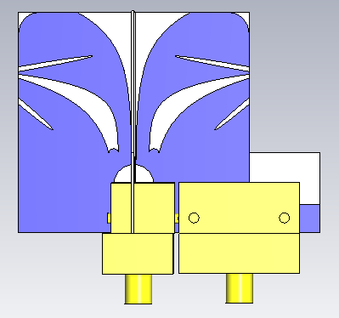
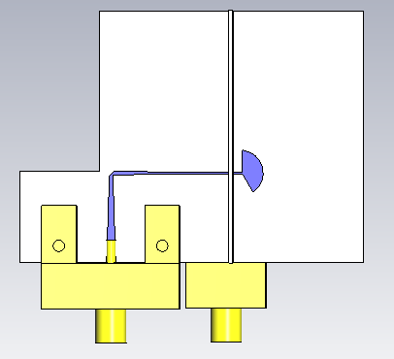
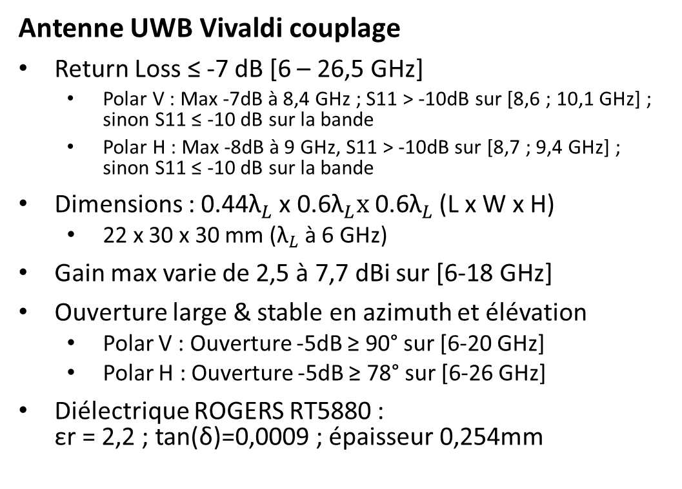
Vivaldi couplage 6-18 GHz
Antenne UWB Vivaldi couplage
Return Loss ≤ -7 dB [6 – 26,5 GHz]
  Polar V : Max -7dB à 8,4 GHz ; S11 > -10dB sur [8,6 ; 10,1 GHz] ; sinon S11 ≤ -10 dB sur la bande
  Polar H : Max -8dB à 9 GHz, S11 > -10dB sur [8,7 ; 9,4 GHz] ; sinon S11 ≤ -10 dB sur la bande
Dimensions : 0.44${\text{λ}}_{L}$ x 0.6${\text{λ}}_{L}x$0.6${\text{λ}}_{L}$ (L x W x H)
  22 x 30 x 30 mm (${\text{λ}}_{L}$ à 6 GHz)
Gain max varie de 2,5 à 7,7 dBi sur [6-18 GHz]
Ouverture large & stable en azimuth et élévation
  Polar V : Ouverture -5dB ≥ 90° sur [6-20 GHz]
  Polar H : Ouverture -5dB ≥ 78° sur [6-26 GHz]
Diélectrique ROGERS RT5880 :
εr = 2,2 ; tan(δ)=0,0009 ; épaisseur 0,254mm

Slide 14
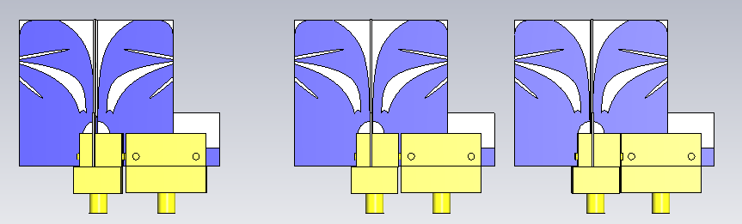
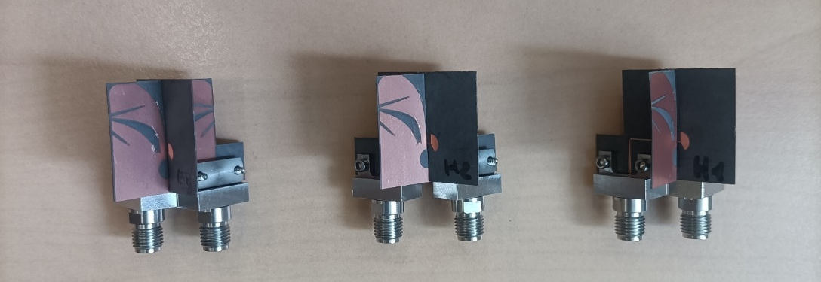
Vivaldi couplage 6-18 GHz
Antenne UWB Vivaldi couplage réseau
Return Loss ≤ -7 dB [6 – 26,5 GHz]
Couplage ≤ -17 dB
  Couplage entre polar ≤ -20 dB
Gain max varie de 2,5 à 7,7 dBi sur [6-18 GHz]
Dimensions : 22 x 104,25 x 30 mm (L x W x H)
  d2 = 33mm ; d1=1,25*d2=41,25mm
Ouverture large & stable en azimuth et élévation
  Polar V : Ouverture -5dB ≥ 90° sur [6-20 GHz]
  Polar H : Ouverture -5dB ≥ 78° sur [6-26 GHz]
d1
d2

Slide 15
Sommaire
Cahier des charges & problématiques
Méthode goniométrie
Antenne utilisée
  1-6 GHz
  6-18 GHz
  Panneau final
Résultats goniométrie
Brevet & Publications
Perspectives

Slide 16
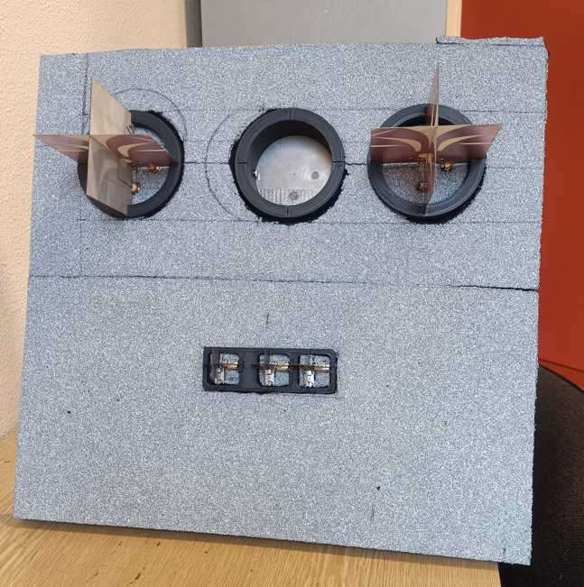
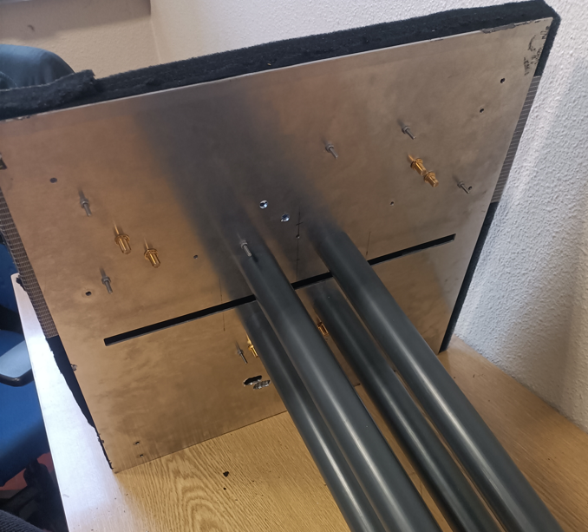
Panneau final [1-18 GHz]
I derrière plaque pour plugger câble RF
Mise en place du système :
Plaque métal 400 x 400mm
Hauteur de 117mm
Dimensions antennes (sans les pièces mécaniques) :
Bande 1-6 GHz : 330mm longueur
Bande 6-18 GHz : 104,25mm
Espacement de 170mm entre les 2 réseaux
Absorbants ECCOSORB AN75
2,9cm épaisseur
Réseau 1-6 GHz
Réseau 6-18 GHz

Slide 17
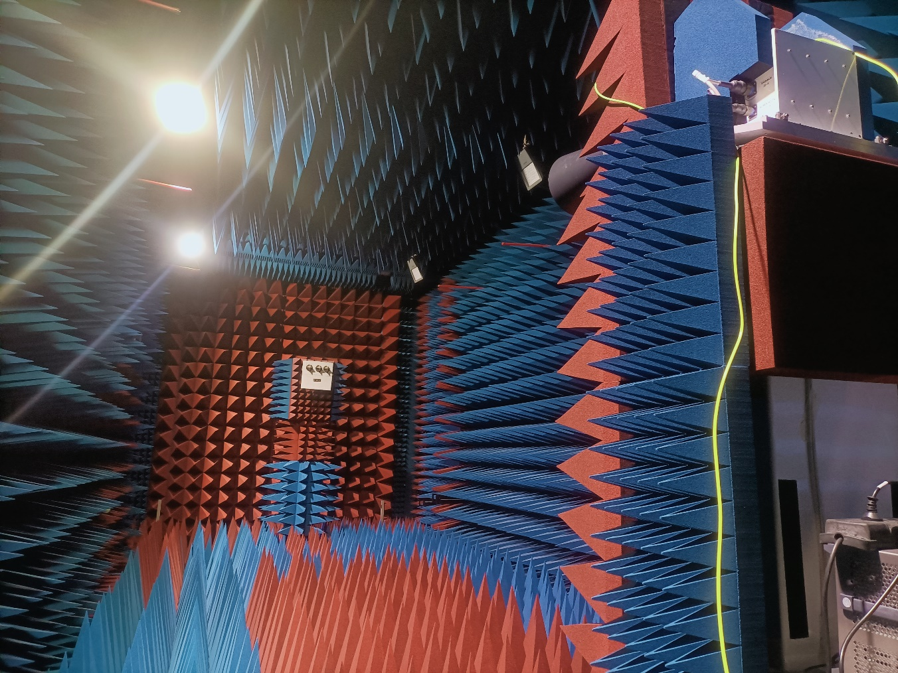
Mesure CACENDRA
CACENDRA :
Bande 0,7 à 26,5 GHz
Chambre anéchoïque de 15 x 6 x 6 m
Mesure diag :
Bande 1-18 GHz (sous-bandes 1-6 GHz & 6-18 GHz)
Pas 250MHz en fréquence
Diagrammes 3D : -180°:0,5°:180° azimutal ;
-180°:0,5°:180° élévation
Mesure de chaque antenne seule en rayonnement actif (charge 50Ω sur les autres antennes)
Mesure rayonnement bande 0,7 – 3 GHz :

Slide 18
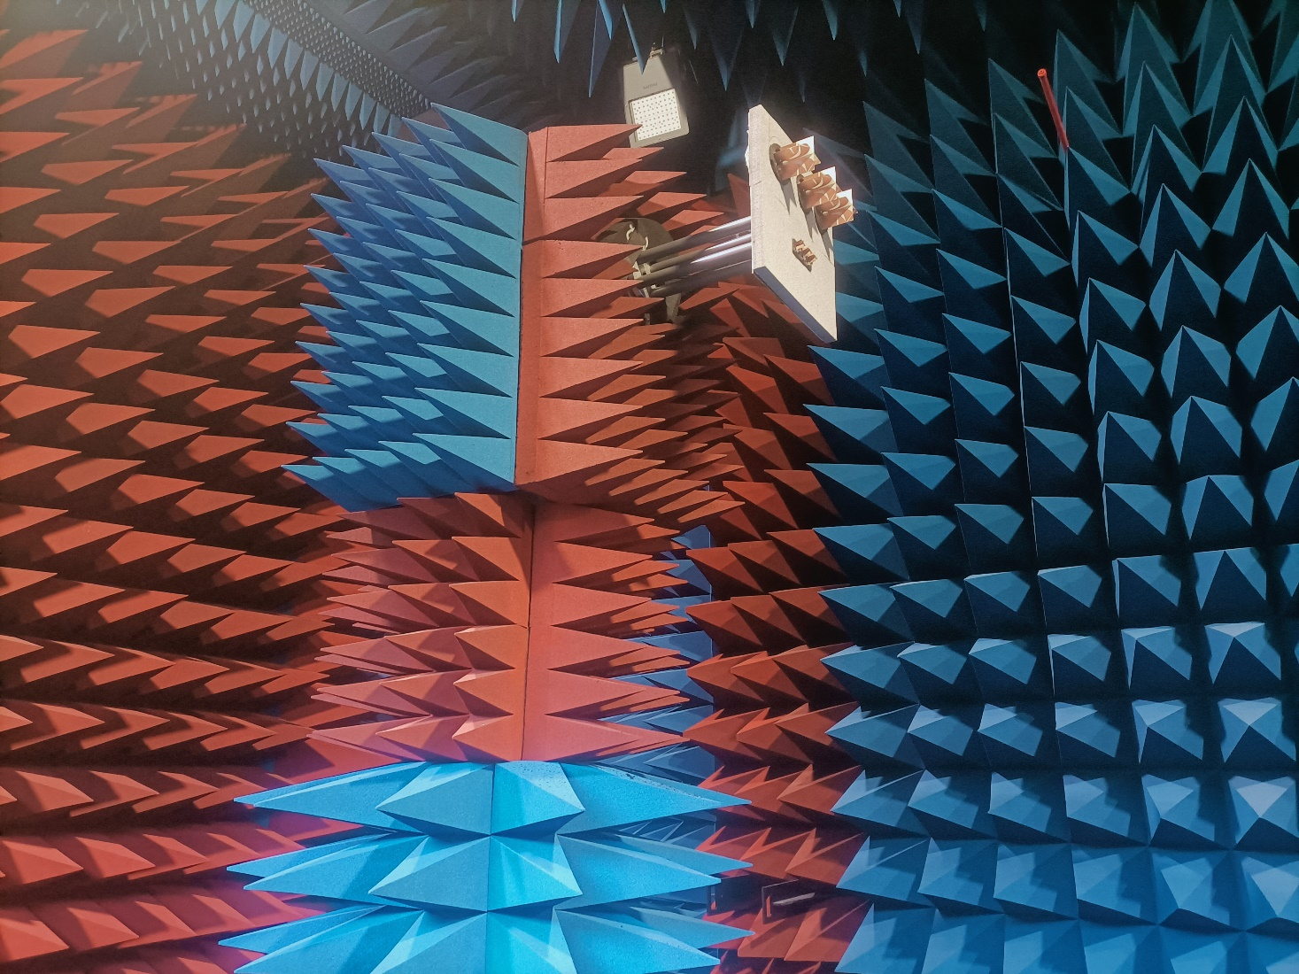
Mesure CACENDRA
CACENDRA :
Bande 0,7 à 26,5 GHz
Chambre anéchoïque de 6 x 6 x 15m
Mesures en cours de réalisation

Slide 19
Sommaire
Cahier des charges & problématiques
Méthode goniométrie
Antenne utilisée
  1-6 GHz
  6-18 GHz
Résultats goniométrie
Brevet & Publications
Perspectives

Slide 20
Résultats goniométrie
Critère performance : Erreur moyenne d’angle
Réseau 1-6 GHz
Précision moyenne [-45° ; 45°] :
Via interférométrie corrélative (mesure-simulation)
Bonne précision jusqu’à 6,5 GHz ; ensuite système ambigu.
➔ Mesure goniométrie à réaliser pour notre système 1-18 GHz

Slide 21
Sommaire
Cahier des charges & problématiques
Méthode goniométrie
Antenne utilisée
  1-6 GHz
  6-18 GHz
Résultats goniométrie
Brevet & Publications
Perspectives

Slide 22
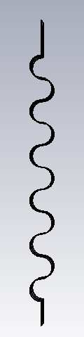
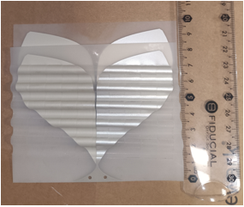
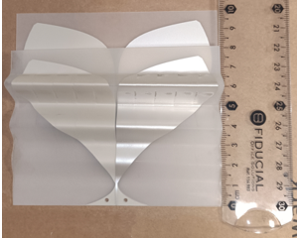
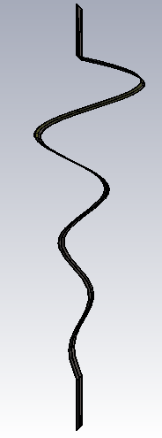
Brevet & Publication
Brevet N°23307142.2
« Antennes à onde progressive ondulées »
Demande déposée le 06/12/2023
Ondulations sur Antenne Chebyshev (100 x 100 x 0,127mm)
Cylindrique D5 N10 :
85mm (-15%)
Sinusoïde amplifiée :
80mm (-20%)
Objectif : Onduler de différentes manières une antenne à onde progressive (Vivaldi) afin de gagner en compacité.

Slide 23
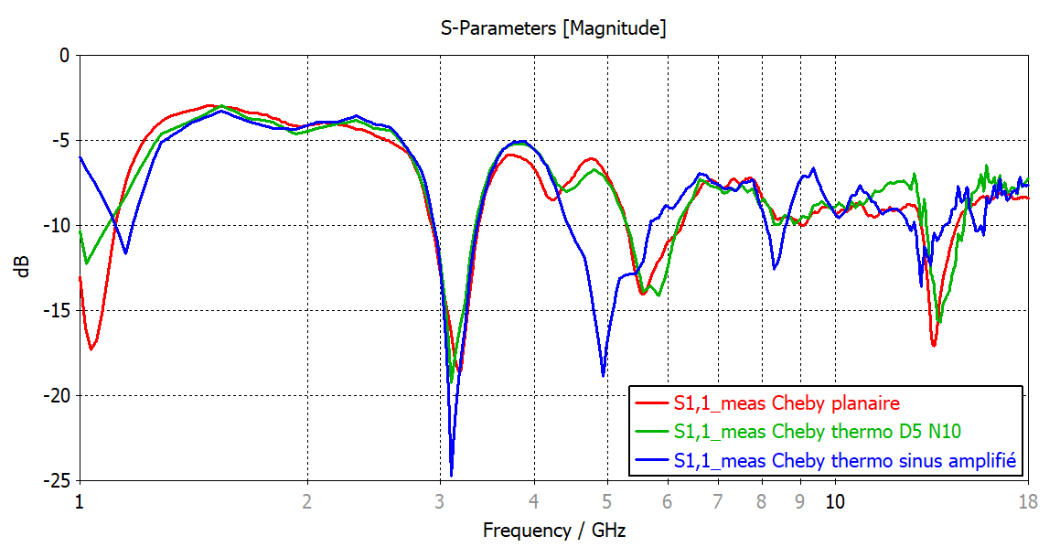
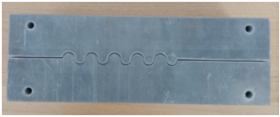
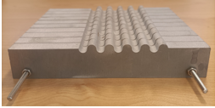
Brevet & Publication
Brevet N°23307142.2
« Antennes à onde progressive ondulées »
Comparaison S11 entre différents cas : pas de variation S11
Ondulation effectuée via thermoformage avec moules métalliques

Slide 24
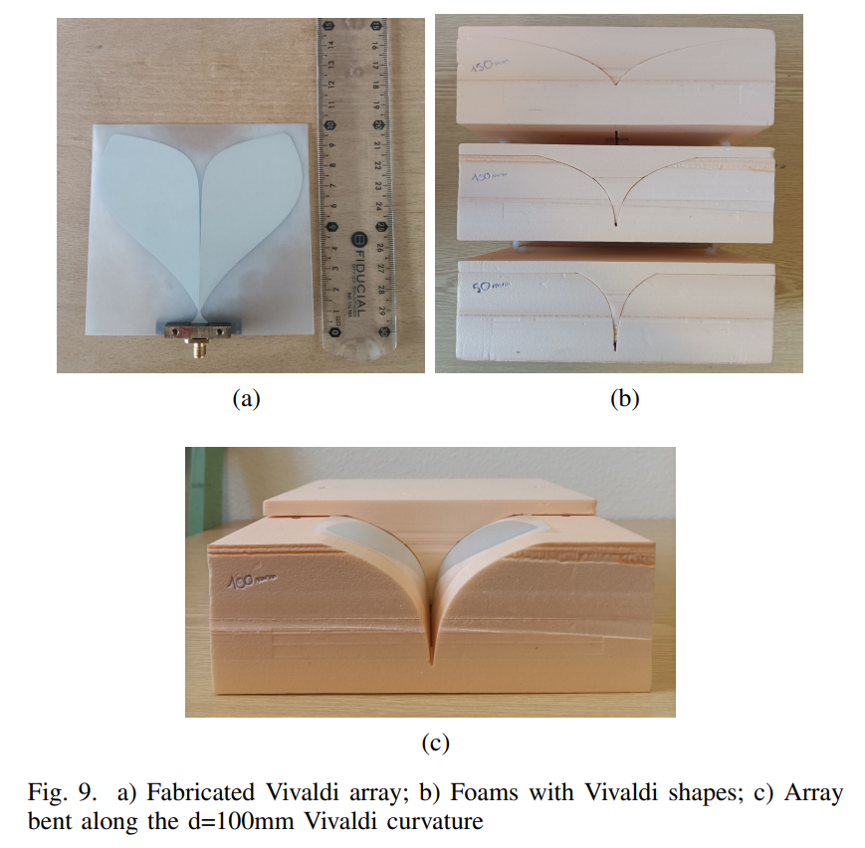

Brevet & Publication
Conférence EuMC (EuMW)
« A compact Vivaldi-shaped array using antipodal Vivaldi antennas for beamforming application »
Fin septembre 2024, Paris.
Innovation : courber des antennes selon une courbure Vivaldi provoquant un dépointage (mécanique), puis les mettre en réseau selon différentes distances pour beamforming diagramme plan H

Slide 25
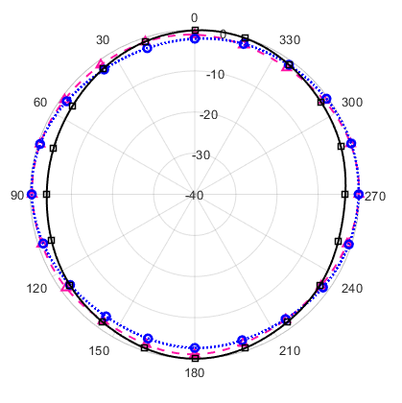
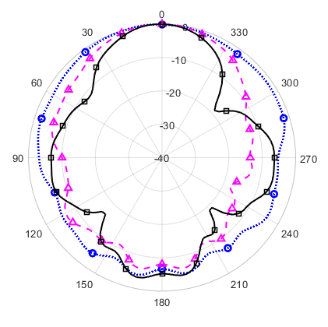
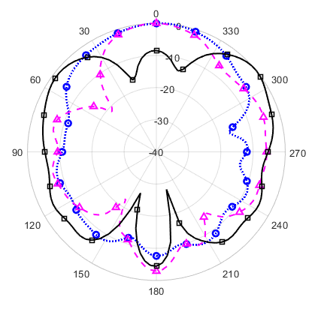
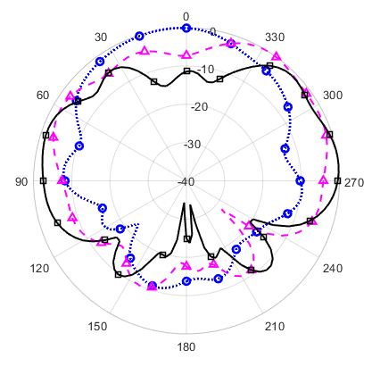
Brevet & Publication
1 GHz
2 GHz
Conférence EuMC (EuMW)
« A compact Vivaldi-shaped array using antipodal Vivaldi antennas for beamforming application »
Fin septembre 2024, Paris.
Innovation : courber des antennes selon une courbure Vivaldi provoquant un dépointage (mécanique), puis les mettre en réseau selon différentes distances pour beamforming diagramme plan H
3 GHz
6 GHz
Diagramme large & stable pour cas d=50mm

Slide 26
Brevet & Publication
Publications en cours d’écriture
« A compact Vivaldi-shaped array using antipodal Vivaldi antennas for beamforming application » (conf EuMC) : publication IEEE Access
Corrections à faire puis envoi
« Antennes à onde progressive ondulées » (Brevet) : publication IJMWT
En cours d’écriture

Slide 27
Sommaire
Cahier des charges & problématiques
Méthode goniométrie
Antenne utilisée
  1-6 GHz
  6-18 GHz
Résultats goniométrie
Brevet & Publications
Conclusion & Perspectives

Slide 28
Conclusion et perspectives
Conclusion :
  Création d’antennes double polarisation bande 1-6 GHz & 6-18 GHz
  Réseau interférométrie de 3 antennes pour chaque bande
    Non ambigu jusqu’à 6,5 GHz bande 1-6 GHz (mesure)
    Non ambigu jusqu’à 21 GHz bande 6-18 GHz (simulation). Mesure en cours
  Demande de dépôt de brevet « Antennes à onde progressive ondulées »
  Participation conférence EuMC 2024 « A compact Vivaldi-shaped array using antipodal Vivaldi antennas for beamforming application »
    Publication écrite pour IEEE Access

Slide 29
Conclusion et perspectives
Travaux à réaliser :
  Mesures rayonnement CACENDRA :
    Problème mesure bande 1-6 GHz (câble positionneur défaillant) ➔ mesure plus longue
    Faire comparaison mesure CACENDRA-Starlab
  Mesure goniométrie :
    Test goniométrie dans CACENDRA (fin Novembre)
  Rédaction article IJMWT (brevet AVA wave)
  Rédaction manuscrit thèse

Slide 30
Annexes

Slide 31

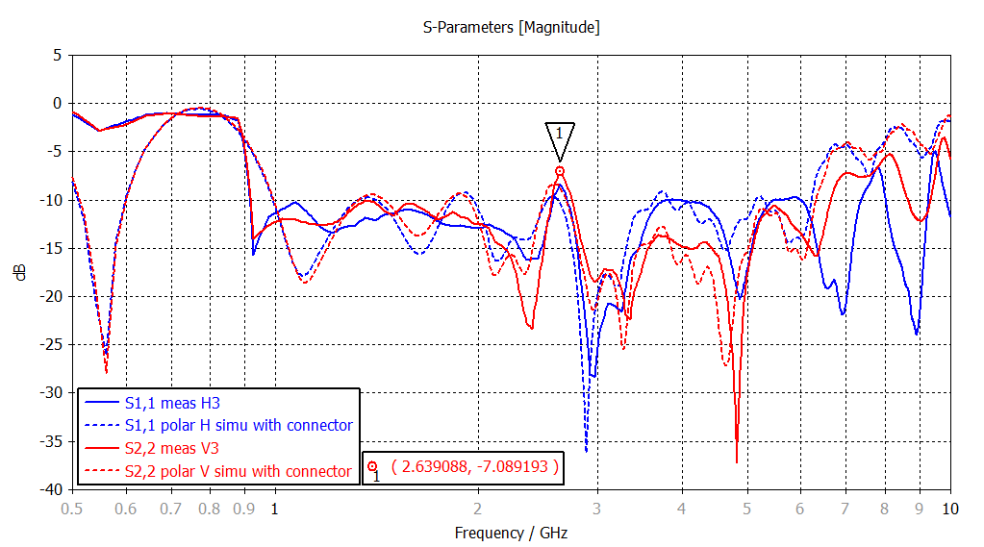
Réseau Vivaldi couplage 1-6 GHz mesure
Antennes double polar
Return loss (antennes double polar) : sim vs meas
Mesure :
Remontée à -8,4dB polar H ; -7dB polar V à 2,64 GHz.
Sinon ≤ -10dB sur [0,92 ; 6,6 GHz]

Slide 32
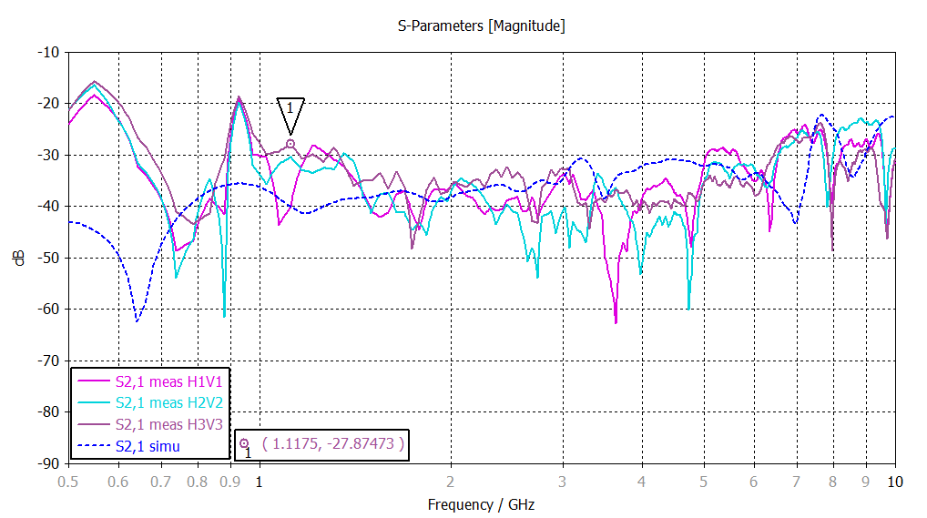
Réseau Vivaldi couplage 1-6 GHz mesure
Antennes double polar
Couplage entre polar : simu vs mesure
Simu : ≤ -30dB
Mesure :
≤ -28dB sur [1-6 GHz]

Slide 33

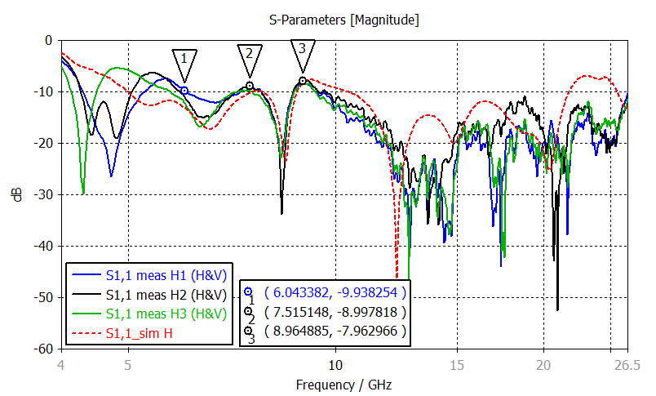
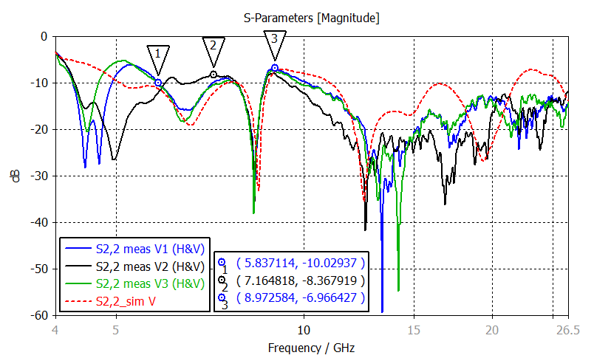
Réseau Vivaldi couplage 6-18 GHz mesure
Mesure Vivaldi couplage 18 GHz :
Mesure faite avec câbles RF DC-18 GHz
Return loss polar V : Simu Max à -7dB & > -10dB sur [8,7 – 11 GHz]. En mesure j’ai max à -7dB et S11 > -10dB sur [8,6 ; 10,1 GHz]
Return loss polar H : Simu Max à -7,7dB & > -10dB sur [8,7 – 10 GHz]. En mesure j’ai max à -8dB et S11 > -10dB sur [8,7 ; 9,4 GHz]

Slide 34

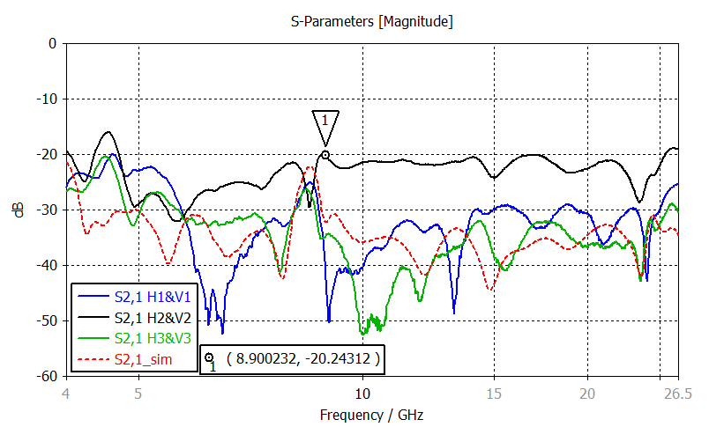
Réseau Vivaldi couplage 6-18 GHz mesure
Mesure Vivaldi couplage 18 GHz :
Mesure faite avec câbles RF DC-18 GHz
Couplage entre polar :
Mesure légèrement différente pour dual polar H2&V2
Sinon bonne corrélation avec simu.
Couplage entre polar ≤ - 20dB sur toute la bande

Slide 35
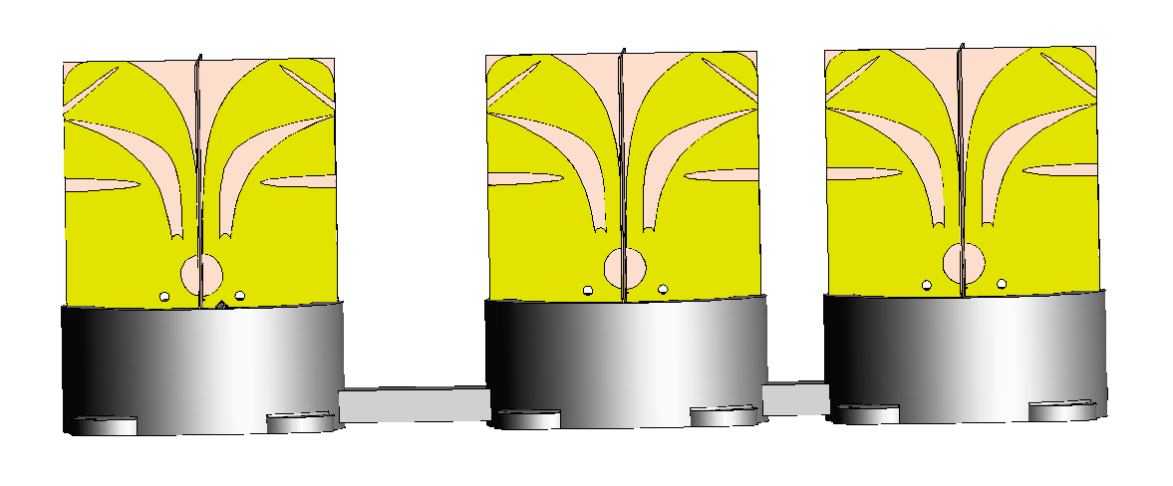
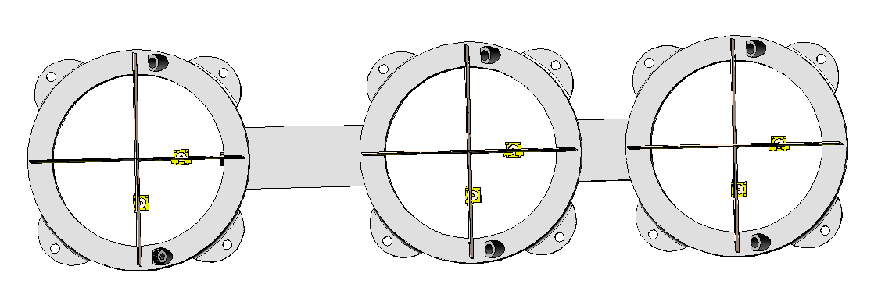
Réseau Vivaldi couplage 1-6 GHz mesure
Fixation des antennes sur plaque métallique
Vue côté :
Fixations unitaires : 90mm diamètre
40mm de hauteur
Antenne insérées dans 10mm.
Absorbants ECCOSORB AN75
2,9cm épaisseur
Réflectivité <-15dB à partir de 1 GHz
Vue dessus :

Slide 36
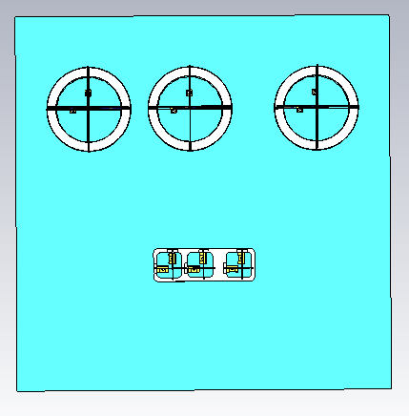
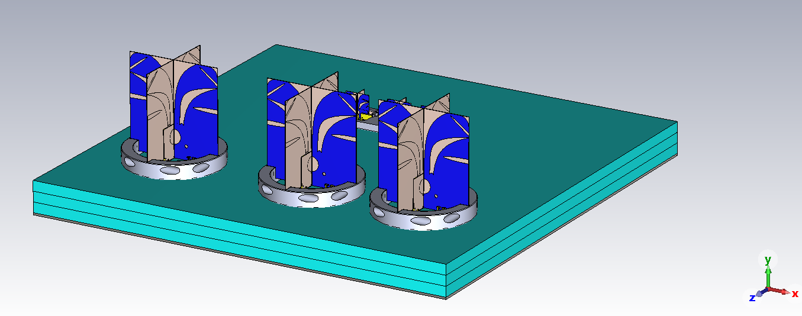
Simu réseau complet
Réseaux 1-6 + 6-18 GHz ; plaque métal + absorbant ECCOSORB ; pièces PLA ; connecteurs SMA
Hauteur 120mm (axe y)

Slide 37
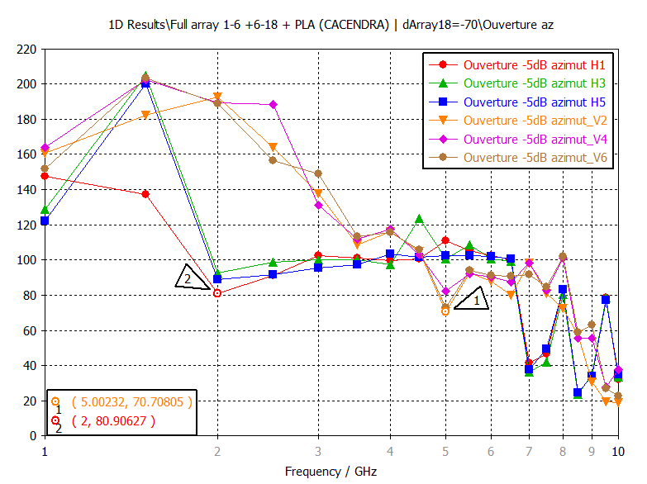
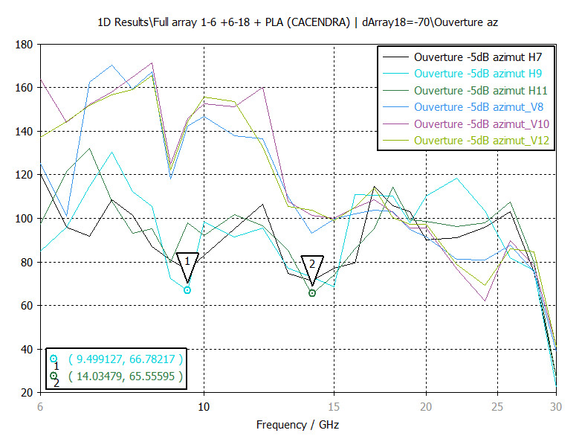
Simu réseau complet
Ouverture azimut -5dB
1-6 GHz : ouverture stable, min polar H 80° (2 GHz) et min polar V 70° (5 GHz).
6-18 GHz : moins stable mais OK, polar V > 90° sur la bande, polar H min 66° à 9.5 GHz & 14 GHz.

Slide 38
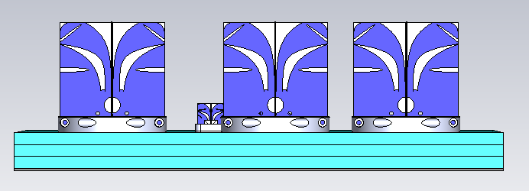
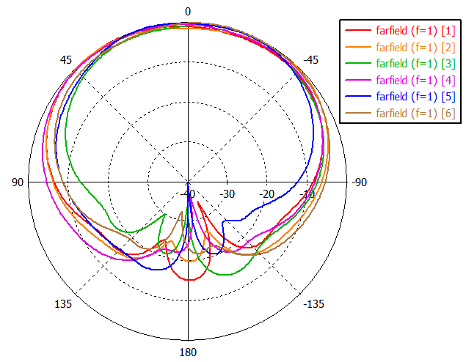
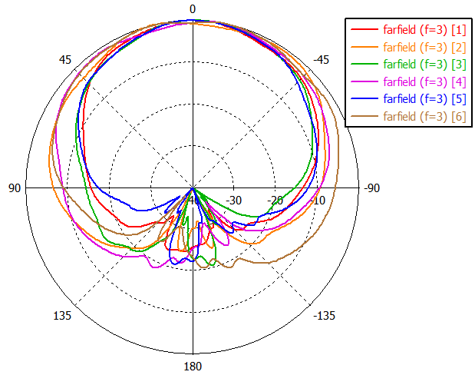
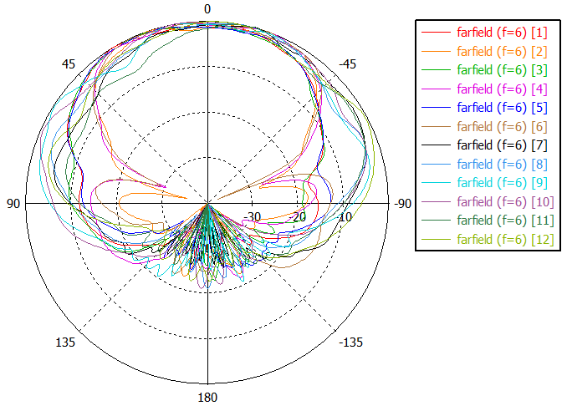
Simu réseau complet
Farfield azimut : diag stable globalement
1 GHz
3 GHz
6 GHz

Slide 39
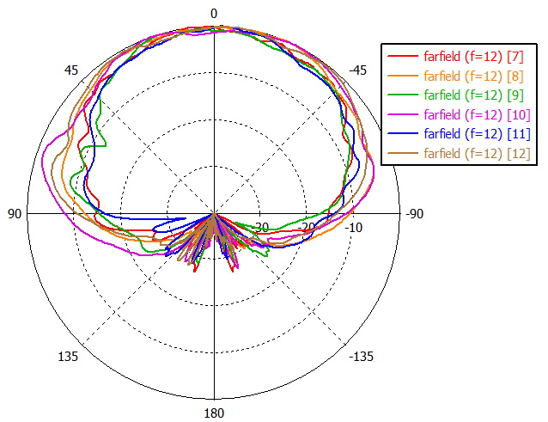
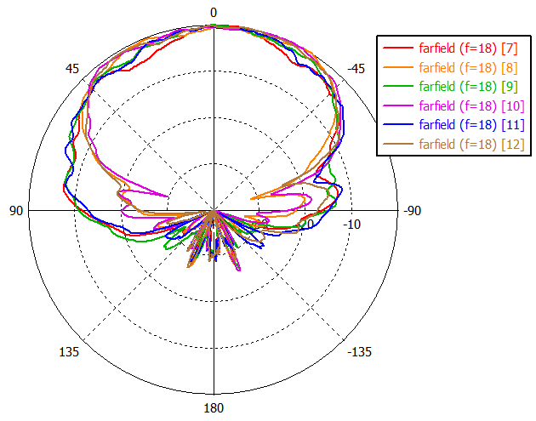
Simu réseau complet
Farfield azimut : diag stable globalement
12 GHz
18 GHz

Slide 40
Résultats goniométrie
Délai phase réseau 1-6 GHz
Polar H : bonne corrélation
Polar V : OK, légers décalages à certains angles
Mesure
Simu

